Slide 1
BASIC SOCKET
Chương 1

Slide 2
Nội dung
Socket
Các loại Socket
Các thư viện lập trình mạng C#

Slide 3
Socket
Socket là một giao diện lập trình ứng dụng mạng
Thông qua giao diện này chúng ta có thể lập trình điều khiển việc truyền thông giữa hai máy sử dụng các giao thức mức thấp là TCP, UDP…
Socket là sự trừu tượng hoá ở mức cao, có thể tưởng tượng nó như là thiết bị truyền thông hai chiều gửi – nhận dữ liệu giữa hai máy tính với nhau.

Slide 4
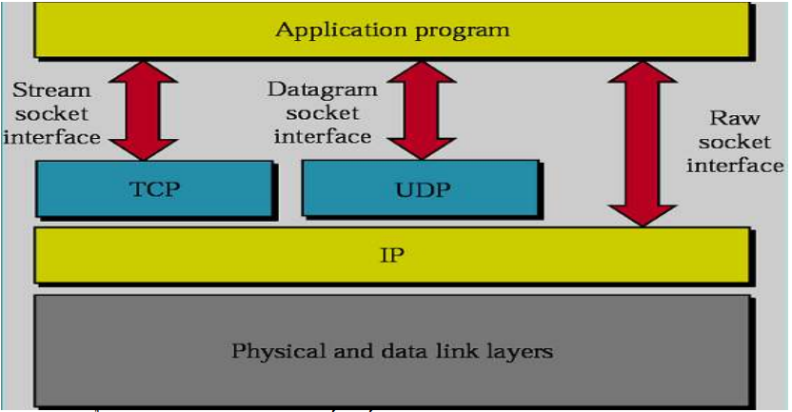
Các loại Socket:
Socket hướng kết nối (TCP Socket)
Socket không hướng kết nối (UDP Socket)
Raw Socket

Slide 5
Socket hướng kết nối
Đặc điểm của Socket hướng kết nối:
Có 1 đường kết nối ảo giữa 2 tiến trình
Một trong 2 tiến trình phải đợi tiến trình kia yêu cầu kết nối.
Có thể sử dụng để liên lạc theo mô hình Client/Server
Trong mô hình Client/Server thì Server lắng nghe và chấp nhận một yêu cầu kết nối từ Client
Mỗi thông điệp gửi đều có xác nhận trở về
Các gói tin chuyển đi tuần tự

Slide 6
Socket không hướng kết nối
Đặc điểm của Socket không hướng kết nối:
Hai tiến trình liên lạc với nhau không kết nối trực tiếp
Thông điệp gửi đi phải kèm theo địa chỉ của người nhận
Thông địệp có thể gửi nhiều lần
Người gửi không chắc chắn thông điệp tới tay người nhận
Thông điệp gửi sau có thể đến đích trước thông điệp gửi trước đó

Slide 7
Số hiệu cổng Socket
Để có thể thực hiện các cuộc giao tiếp, một trong hai chương trình phải công bố số hiệu cổng của socket mà mình sử dụng
Mỗi cổng giao tiếp thể hiện một địa chỉ xác định trong hệ thống. Khi chương trình được gán một số hiệu cổng, nó có thể nhận dữ liệu gởi đến cổng này từ các chương trình khác.
Chương trình còn lại cũng yêu cầu tạo ra một socket.

Slide 8
Các thư viện lập trình mạng trong C#
System.Net và System.Net.Sockets
Cung cấp một giao diện lập trình đơn giản cho rất nhiều các giao thức mạng
Có rất nhiều lớp hỗ trợ lập trình mạng
Ta tìm hiểu các lớp IPAdress, IPEndPoint, DNS, …

Slide 9
Lớp IPAdress
Một số thuộc tính lớp:
Any: Cung cấp một địa chỉ IP để chỉ ra rằng Server phải lắng nghe trên tất cả các Card mạng
Broadcast: Cung cấp một địa chỉ IP quảng bá
Loopback: Trả về một địa chỉ IP loopback
AdressFamily: Trả về họ địa chỉ của IP hiện hành

Slide 10
Lớp IPAdress
Một số phương thức:
Phương thức khởi tạo
IPAddress(Byte[])
IPAddress(Int64)
IsLoopback: Cho biết địa chỉ có phải địa chỉ loopback không
Parse: Chuyển IP dạng xâu về IP chuẩn
ToString: Trả địa chỉ IP về dạng xâu
TryParse: Kiểm tra IP ở dạng xâu có hợp lệ không

Slide 11
Lớp IPEndPoint
Một số thuộc tính:
Address: địa chỉ IP của đối tượng
AddressFamily: họ địa chỉ IP của đối tượng
Port: số cổng của đối tượng

Slide 12
Lớp IPEndPoint
Một số phương thức:
Phương thức khởi tạo
IPEndPoint (Int64, Int32)
IPEndPoint (IPAddress, Int32)
Create(): Tạo một EndPoint từ một địa chỉ Socket
ToString(): Trả về địa chỉ IP và số hiệu cổng theo khuôn dạng [địa chỉ:cổng]
ví dụ: 192.168.1.1:8080

Slide 13
Lớp DNS
Các phương thức:
GetHostName(): xác định hostname của máy local
GetHostByName(): phân giải tên miền sang địa chỉ ip
GetHostByAddress(): phân giải địa chỉ ip sang tên miền
Resolve(): phân giải địa chỉ tên miền sang địa chỉ ip và ngược lại

Slide 14
Lớp IPHostEntry
Là lớp chứa thông tin về mảng địa chỉ và mảng tên alias của host trên mạng
Lớp IPHostEntry kết hợp với lớp DNS để phân giải tên miền
Các thuộc tính:
AddressList: mảng địa chỉ ip của tên miền
Aliases: mảng các alias của tên miền
Hostname: tên miền của host

Slide 15
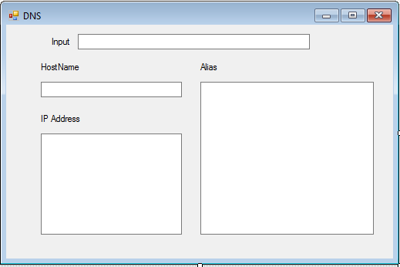
Bài tập
Viết chương trình dùng để phân giải tên miền và địa chỉ IP

